Slide 1
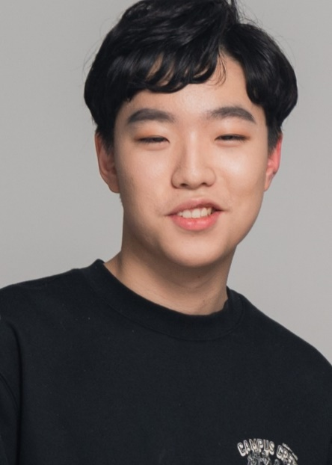
여 황 균
2007년생
171cm / 61kg
영남공업고등학교 화공 - 패션소재계열
특기 : 수영(자유형, 배영, 평영, 접영)
체르니 40정도 난이도의 피아노치기,
엠씨더맥스 가수 노래부르기
경상도 사투리(밥 뭇나, 어디가노, 어데고, 감
사함다 등), 라면 맛있게 끓이기
주요작품 및 경력
연기워크샵 3개월째 다니고 있습니다.
Contact To
Phone : 010-8269-3167
E-mail : y110810l@gmail.com

Slide 2
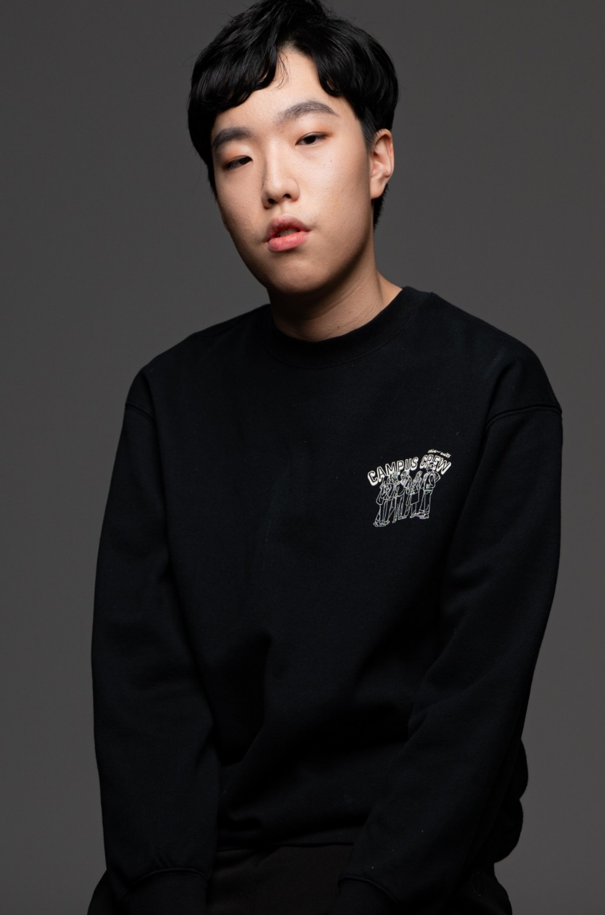
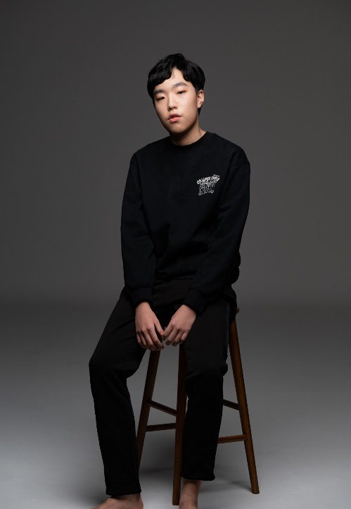
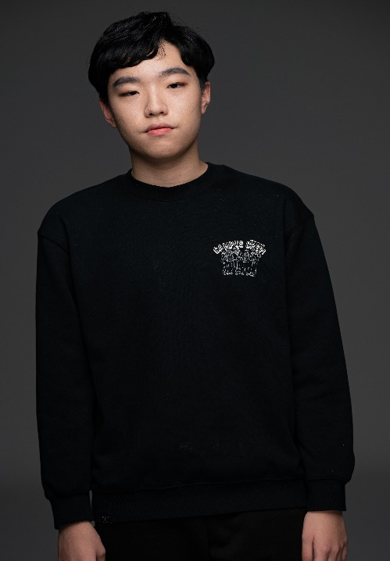
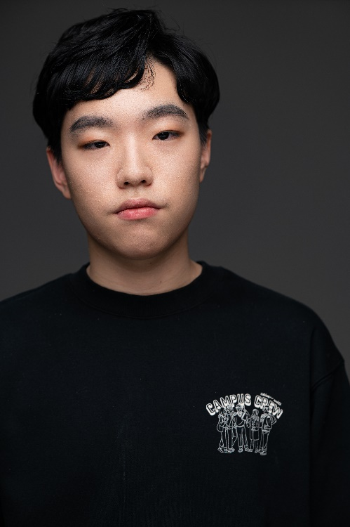
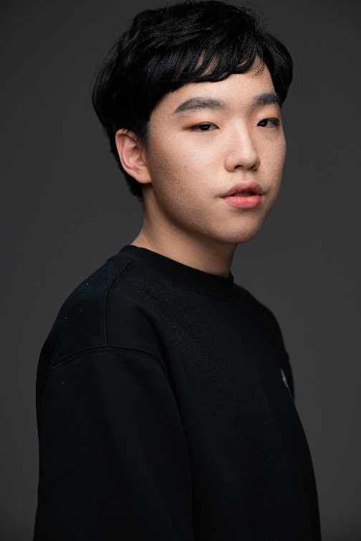
여 황 균

